Slide 1
PostgreSQL Veri Tabanı Programlama
Part - 2

Slide 2
AS Sözcüğü ve Takma İsimler (Alias)
Tablolara veya kolonlara takma isim vermek için AS keyword’ü kullanabiliriz fakat tablolarda as kullanmadan da alias verebiliriz.Kolonlarda da kullanmayabiliriz fakat önerilmiyor.
SELECT isim AS ad, soyisim AS soyad FROM uyeler
SELECT u.isim , u.soyisim FROM uyeler AS u WHERE u.cinsiyet='K' AND u.isim='Derya'

Slide 3
DISTINCT Keyword’ü
Aynı elemanları getirmeyi engelleyen yani sadece eşsiz değerler almamızı sağlayan keyword’tür.

Slide 4
LIMIT (limitleme) & OFFSET(kaydırma)
select first_name from actor where first_name ilike 'T%' LIMIT 3 OFFSET 2;

Slide 5
Kümeleme(aggregate) Fonksiyonları
AVG() Fonksiyonu
COUNT() Fonksiyonu
Not: kolonda null varsa hesaba katmaz.
MAX() ve MIN() Fonksiyonları
SUM() Fonksiyonu

Slide 6
Group By İfadesi
Gruplama yapmayı sağlar.
Genelde kümeleme fonksiyonları ile kullanılır.
SELECT ülke FROM `kisiler` GROUP BY ülke
Yukarıdaki örnekte ülke yerine * yazarsak anlamsız sonuçlar üretir. Hangi kolona göre gruplanacağı önemlidir.

Slide 7
Having Keyword’ü
Where keywordü gibi kullanılır.
Whereden farkı kümeleme fonksiyonları ile kullanılabilmesidir.
SELECT ülke, AVG(maaş) FROM `kisiler` WHERE Cinsiyet=1 GROUP BY ülke HAVING AVG(maaş) > 3000
Sıralama önemlidir. İlk where sonra group by sonra having gelmelidir.

Slide 8
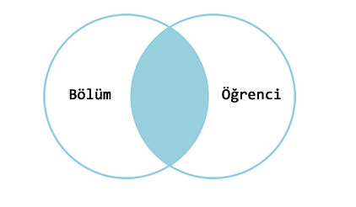
Join Türleri
Inner Join
Inner join en çok kullanılan join türüdür ve her iki tablodaki ortak kayıtları döndürür. Bir başka ifade ile iki tablonun kesişimini döndürür. Mesela bölüm ve öğrenci tablolarını birleştirmek istersek
SELECT * FROM bolum b INNER JOIN ogrenci o ON b.bid = o.bid

Slide 9
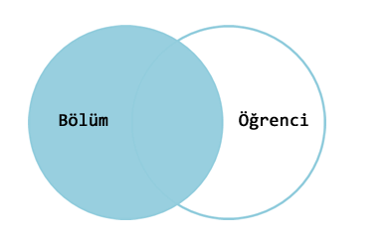
Join Türleri
Left ve Right Outer join
Eğer bir tablodaki tüm kayıtlar ile diğer tablodaki birleştirme koşulunu sağlayan kayıtları döndürmek istersek right ve veya left outer join kullanırız. Mesela tüm bölümleri (hiç öğrencisi olmayanlar da dahil) ve bir bölüme kayıtlı öğrencileri sorgulamak istersek
SELECT * FROM bolum b LEFT JOIN ogrenci o ON b.bid = o.bid

Slide 10
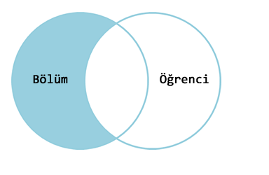
Join Türleri
Eğer yalnızca hiç öğrencisi olmayan bölümleri seçmek istersek where ifadesi ile öğrenci tablosundaki tüm kayıtları aşağıdaki gibi eleyebiliriz.
SELECT * FROM bolum b LEFT JOIN ogrenci o ON b.bid = o.bid WHERE o.bid IS NULL

Slide 11
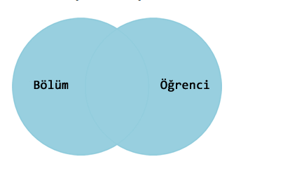
Join Türleri
Full Outer Join
Tüm öğrencileri ve tüm bölümleri seçmek istersek full outer join kullanırız.
SELECT * FROM bolum b FULL OUTER JOIN ogrenci o ON b.bid = o.bid
SELECT * FROM bolum b LEFT JOIN ogrenci o ON b.bid = o.bid UNION SELECT * FROM bolum b RIGHT JOIN ogrenci o ON b.bid = o.bid

Slide 12
Sintaks
SQL join sintaksı ile ilgili olarak :
– Inner Join yerine sadece Join yazmamız yeterli
– Left Outer Join yerine sadece Left Join yazmamız yeterli
– Right Outer Join yerine sadece Right Join yazmamız yeterli

Slide 13
Union vs Union All
UNION ve UNION ALL ifadeleri iki sorgu sonucunun birleştirilmesi için kullanılır. Tek farkı, UNION mükerrer kayıtları getirmez, UNION ALL ise tüm kayıtları olduğu gibi listeler.
1-)İki tablonun sütun sayısı aynı olmalıdır.
2-)İlk tablodaki her sütunun veri tipi ikinci tabloda ona karşılık gelen sütunun veri tipiyle aynı olmalıdır.
3-)İki tablonun hiç biri ORDER BEY cümleciğiyle sıralanamaz.

Slide 14
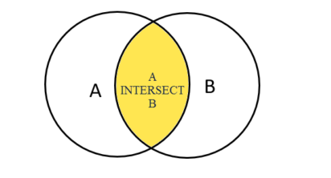
INTERSECT
İki select in ortak kümesini getirir.

Slide 15
Veritabanı Normalizasyonu
Normalizasyon Nedir?
Normalizasyonun iki temel amacı vardır. Veri tabanında veri tekrarlarını ortadan kaldırmak ve veri tutarlılığını (doğruluğunu) artırmak.
Normalizasyon, veri tabanlarına seviyelerle (normal formlar) uygulanır.
Bir veri tabanının bu normal formlardan herhangi birine uygun olduğunu söyleyebilmek için, söz konusu normal formun tüm kriterlerini eksiksiz yerine getiriyor olması şarttır

Slide 16
Normalizasyon faydaları
Başarılı bir şekilde uygulandığında normalizasyon işlemi veri tabanının süratini büyük oranda artırır.
Veri tabanının sabit diskteki boyutunu azaltır.
Ayrıca veri tutarlılığını artırarak veri tekrarlarını engeller.
Özellikle güncelleme ve silme işlemlerinde ortaya çıkabilecek aksaklıkları minimize ettiğini söylemeye gerek var mı?

Slide 17
Normalizasyon faydaları
Veri Bütünlüğünü Sağlamak: Eğer bir sütun için gereksiz veri tekrarı var ise, bu sütun gereksiz bir şekilde veri tekrarı içermeye başlayacaktır. Örnek vermek gerekirse bir hastane veri tabanında hastano olduğunu varsayalım eğer veri bütünlüğü sağlanmazsa belli bir süre sonra farklı tablolarda bir hastanın birden fazla hastano’su olacaktır.
Uygulamadan Bağımsızlık: Hazırlayacağımız ilişkisel model kullanılacak uygulamalara göre tasarlanmamalı, kullanılacak verilere göre hazırlanıp, tasarlanmalıdır.
Performansı Arttırmak

Slide 18
Normal Formlar
Basitçe tanımlamak gerekirse, normal formlar normalizasyon seviyeleridir. Bu seviyeler gereksiz veri tekrarlarını ne derecede engellediği ve tutarlılığı ne kadar sağladığına bağlı olarak derecelendirilir. Seviye yükseldikçe veri tutarlılığı artar, veri tekrarı düşer.
Normalizasyon seviyeleri 1NF (Birinci Normal Form), 2NF, 3NF, BCNF(Boyce-Codd Normal Form, 3.5NF'de denir), 4NF şeklinde adlandırılır ve yukarı doğru devam eder. Ancak daha yukarı normalizasyon seviyeleri çok nadiren kullanılır çünkü çoğu zaman uygulanması mümkün olmayabilir.

Slide 19
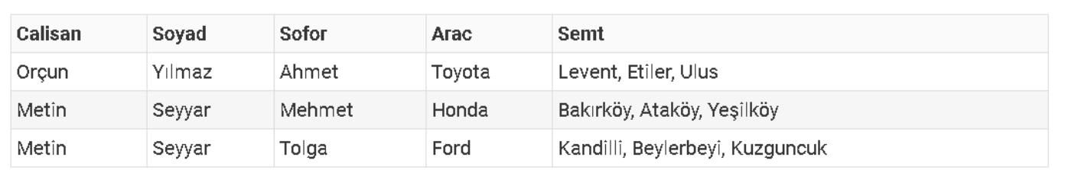
Konuyu detaylandırabilmek için bir veri tabanı oluşturalım ve normalizasyonunu yapalım.
Tabloda bir teknik destek firmasının çalışanları, servis araçları, servis soförleri ve servis verilen semtler bulunsun. Her bir şoför tek araç ile semt bazında servis yapmaktadır. Örneğin şoför "Ahmet", teknik elemanları (çalışanları) "Toyota" araçla, "Levent", "Etiler" ve "Ulus" semtlerindeki destek çağrılarına götürmektedir.

Slide 20
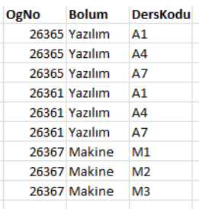
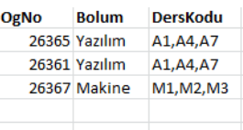
1NF (1. Normal Form)
Bir veri tabanının 1NF olabilmesi için aşağıdaki özellikleri karşılayabilmesi gerekir:
•Aynı tablo içinde tekrarlayan kolonlar bulunamaz,
•Her kolonda yalnızca bir değer
•Her satır bir eşsiz anahtarla tanımlanmalıdır (Unique Key - Primary Key)
Şimdi tabloyu 1NF dönüştürelim.

Slide 21
1NF Zararları
Satır Ekleme:Yeni bir kullanıcı tanımlandığında ders kodu girilmesi zorunludur.
Satır Silme:Kullanıcı silersek tablodan bir bölümde silmiş oluruz, örnek vermek gerekirse eğer 26365 numaralı öğrenciyi silersek ve sadece bir öğrenci kayıtlıysa o bölüme doğal olarak o bölümde silinecektir.
Satır Güncelleme:Bir öğrencinin bölümü değiştiğinde birden fazla alanın güncelleştirilmesi gerekecektir.

Slide 22
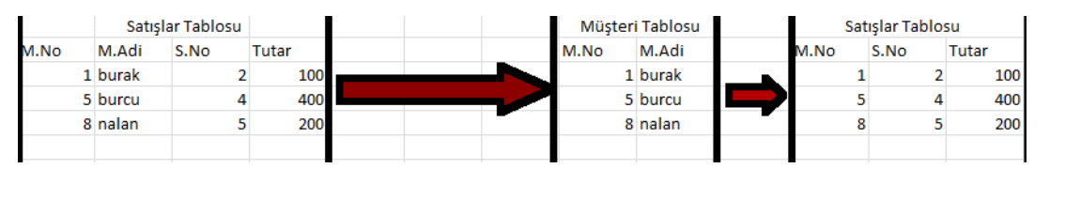
2NF (2. Normal Form)
İkinci normal formun ilk normal form üzerinde tek kuralı vardır. O da anahtar olarak tanımlanabilecek bir anahtara bütün diğer kolonların tam bağlı olması ve herhangi bir alt kümesine bağlı olmamasıdır.

Slide 23
2NF Zararları
Satır Silme: Bazı durumlarda bir bölümde bir kayıt bulunur. O sütundaki başka bir kayıtta sadece bir veri içeriyorsa silinen bölümle beraber diğer veri de silinecektir. Örneğin Öğrenci tablosunda ki öğrencinin bölümünü ele alalım. Öğrenci silinirse ve sadece bir öğrenci o bölümdeyse öğrenci ile beraber bölümde silinecektir.

Slide 24
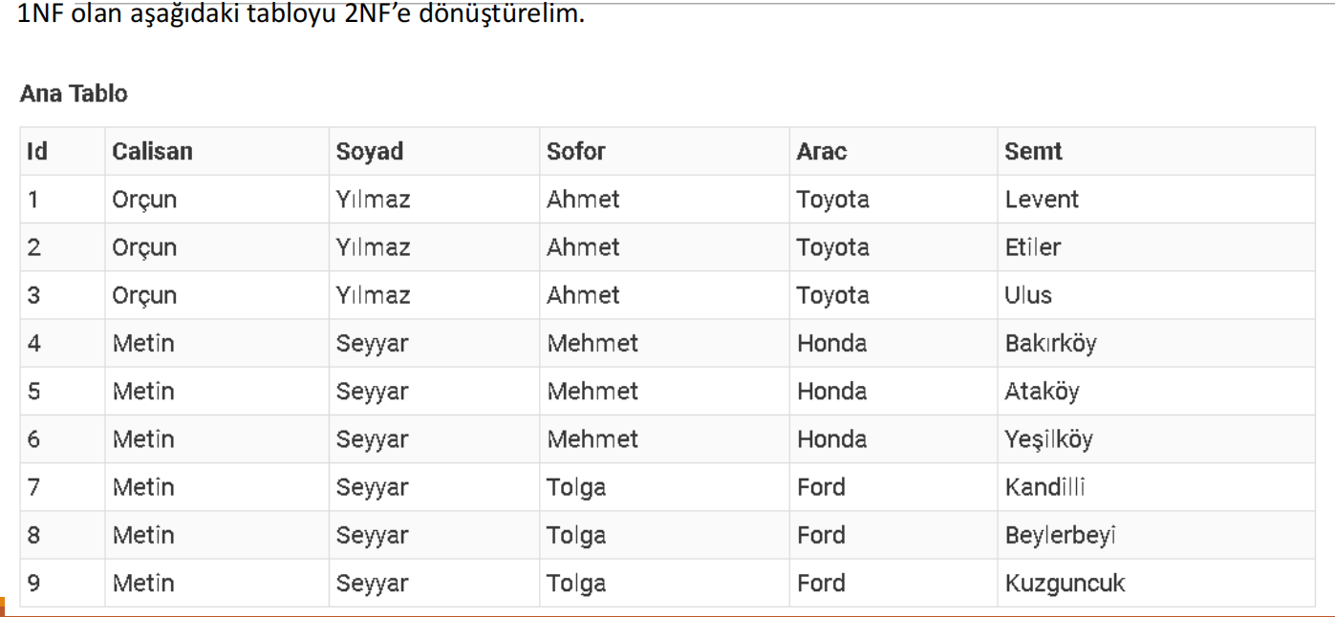

Slide 25
3NF (3. Normal Form)
Bir veri tabanının 3NF olabilmesi için aşağıdaki özellikleri karşılayabilmesi gerekir:
Veri tabanı 2NF olmalıdır,
Anahtar olmayan hiç bir kolon bir diğerine (anahtar olmayan başka bir kolona) bağıl olmamalı ya da geçişken fonksiyonel bir bağımlılığı (transitional functional dependency) olmamalıdır. Başka bir deyişle her kolon eşsiz anahtara tam bağımlı olmak zorundadır.
Veri tekrarını azaltmak için tanım tabloları oluşturulur.
Veri tabanımızı 3NF şartlarına uydurabilmek için anahtar olmayan ve eşsiz anahtara tam bağımlı olmayan tüm kolonları kaldırmalıyız.

Slide 26
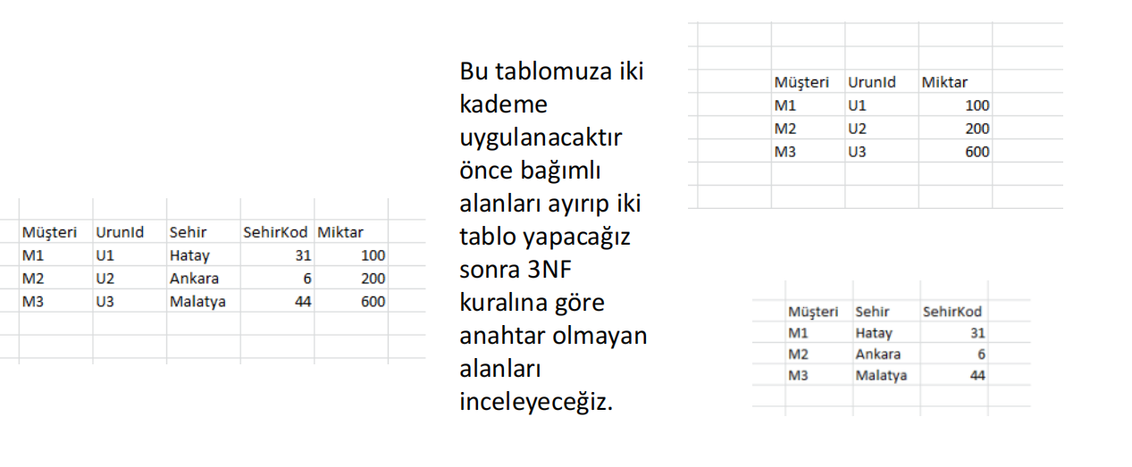

Slide 27
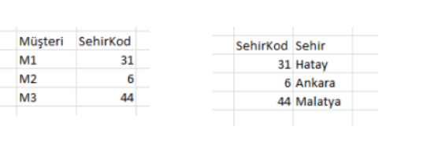
Yaptığımız işlemle müşteri birincil anahtarını kullanarak ikinci tabloyu elde ettik şimdi incelersek ikinci tabloda anahtar olmayan ‘Sehir’ ve ‘SehirKod’ kısımları müşteriyle doğrudan ilişkili değildir fakat birbirleriyle doğrudan ilişkilidir. O halde şu bölme işlemini yapabiliriz.

Slide 28
BCNF / 3.5NF (Boyce-Codd Normal Form)
Bir veri tabanının 3.5NF olabilmesi için aşağıdaki özellikleri karşılayabilmesi gerekir:
Veri Tabanı 3NF olmalıdır,
Her determinant (belirleyici kolon) aynı zamanda bir aday anahtar olmalıdır.
Determinant: Aynı satırdaki diğer kolon değerlerini belirlemek için kullanılan kolon kümesi determinant olarak adlandırılır.
Servis tablomuza dikkatle baktığımızda iki tane determinant olduğunu görebiliriz. Semt kolonu, Cid - Sid kombinasyonunun; Sid ise Cid kolonunun determinantıdır

Slide 29
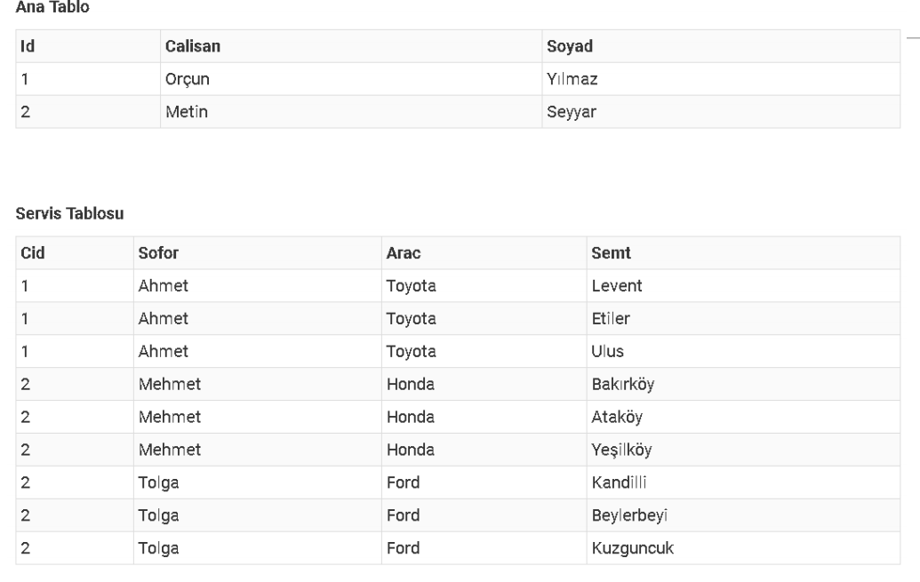

Slide 30
4NF ve 5NF
Kayıtlar arasında çok sayıda tekrarlama söz konusuysa, kayıtlar ilgili tablolara bölünerek 4NF oluşturulmaktadır.
Örneğin proje adı ve kullanılan teknolojiler isiminde iki kolonumuz olsun. Her proje farklı teknoloji kullanılarak geliştirileceğinden ve birçok teknoloji kullanılarak geliştirileceğindenteknolojiler farklı tablolarda tutulmalı ID’leri ilgili tabloda tutulmalıdır.
5NF olan bir kayıt aynı zamanda diğer normal formları da içerir. 5NF kısıtlama olmadığı sürece 4NF’den farklı değildir.
Tekrarlamaları ortadan kaldırmak için her tablonun mümkün olduğunca küçük parçalara bölünmesi gerekir.

Slide 31
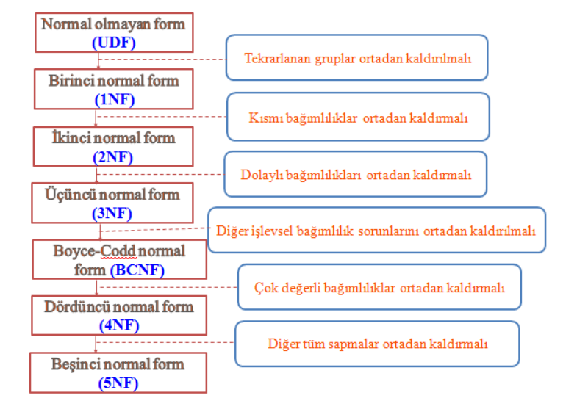
Normalizasyon Algoritması

Slide 32
Sonuç
En azından ilk üç seviye normalizasyonu her zaman ve mutlaka yapmak gereklidir.
Ancak bazı özel durumlarda (Örneğin nadiren kayıt girişi yapılan fakat sürekli yeni yeni sorgular yazılan bir veri tabanı düşünün) sorgularınızı kodlamanın biraz daha kolaylaşması için bazı kolonların birden çok tabloda tekrarlanmasını isteyebilirsiniz.
Bu türden durumlarda normalizasyonu bir seviyeden sonra yapmamayı tercih edebilirsiniz.

Slide 33
Dinlediğiniz için Teşekkürler

